Slide 1

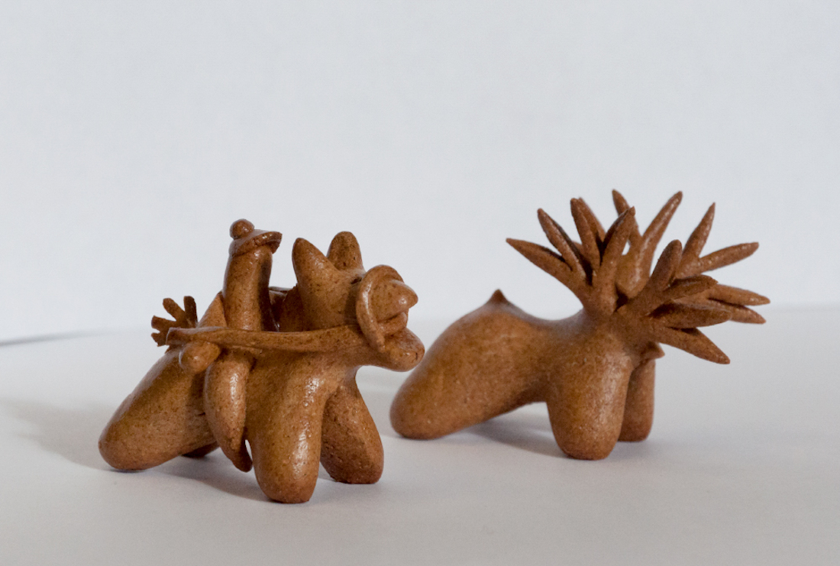
Мастер-класс для педагогов
«Поморские козули Беломорья»
«Нравственно-патриотическое воспитание дошкольников
через организацию работы по краеведению»
Клочихина Елена Валентиновна
МАДОУ «Детский сад № 27»

Slide 2
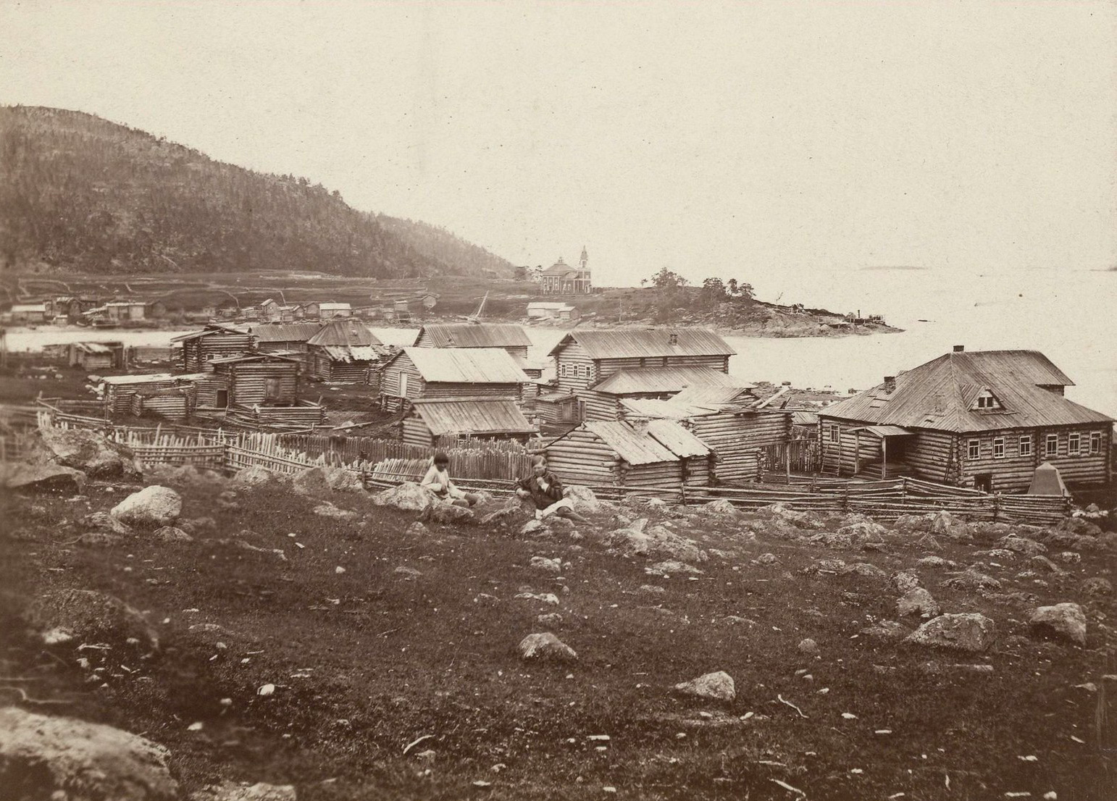

Slide 3
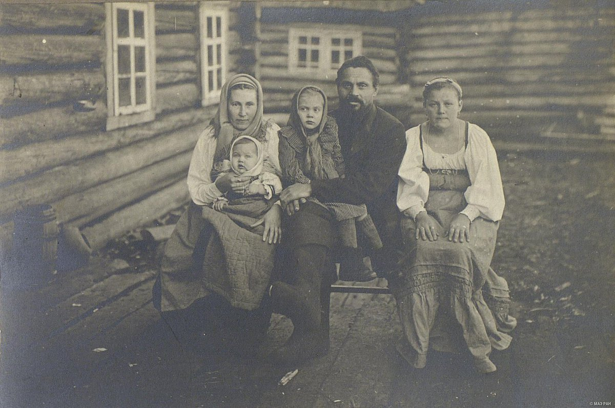
Поморы – этническая группа русского населения.
Созать образ «Рдина»

Slide 4
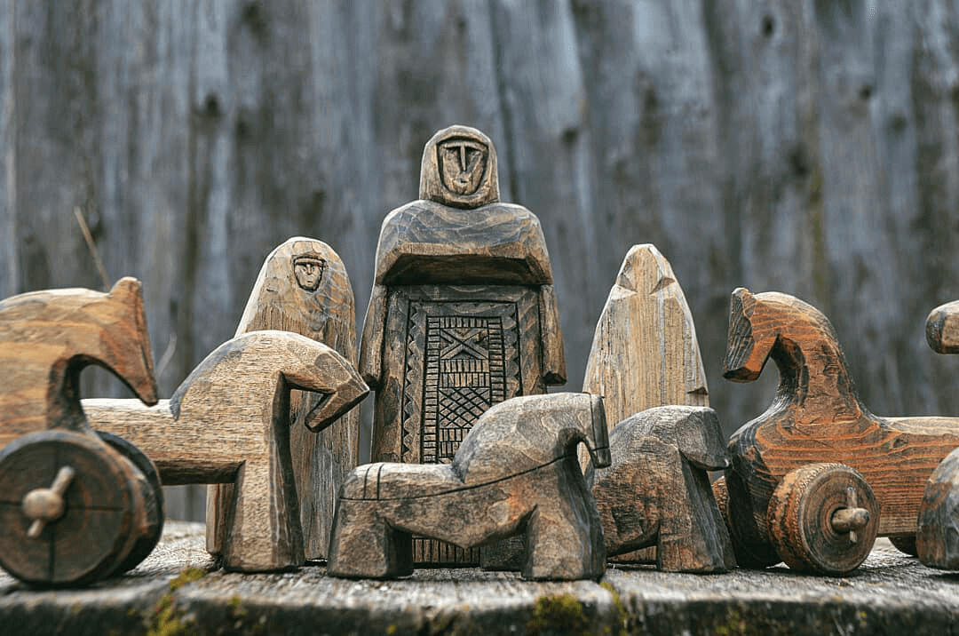
Куклы панки, кони

Slide 5
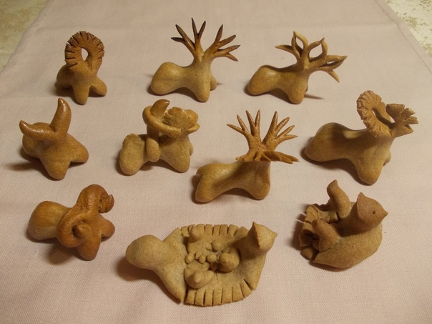

Slide 6
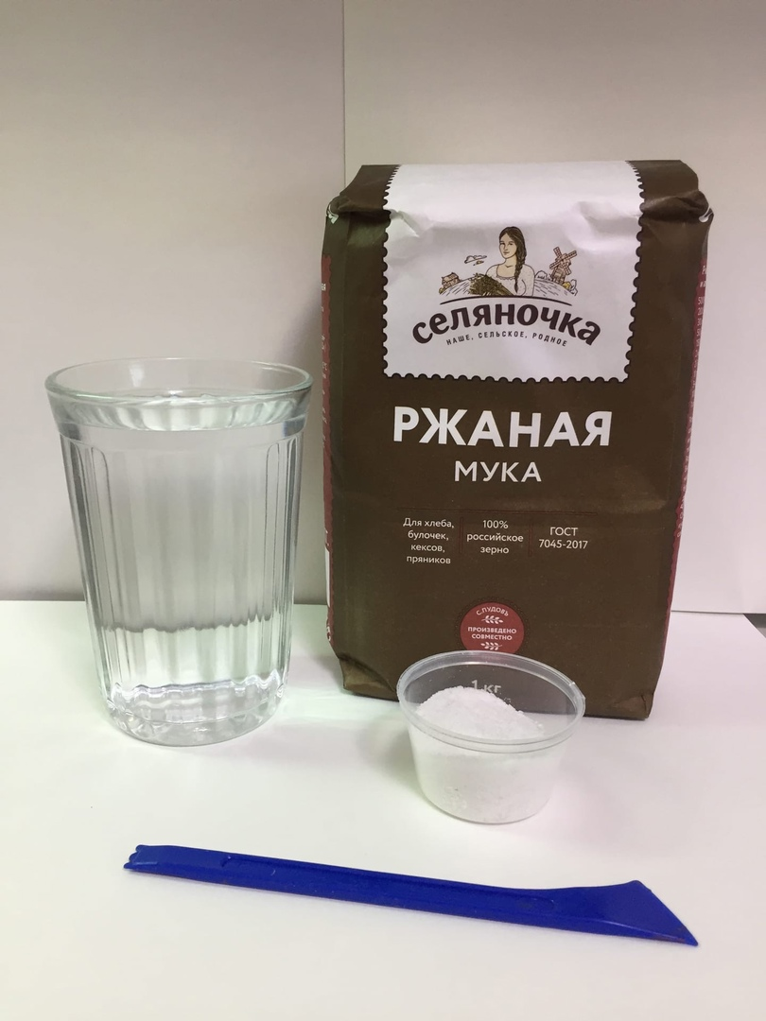

Slide 7
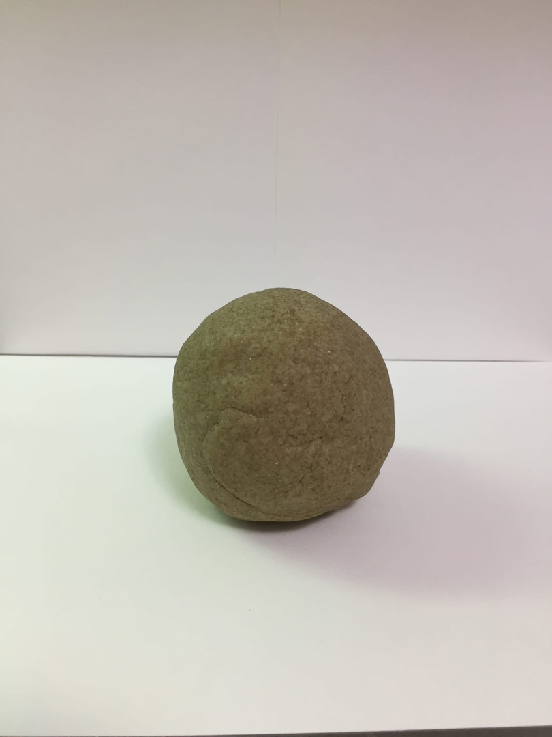
Красная книга Кандалакшского заповедника

Slide 8
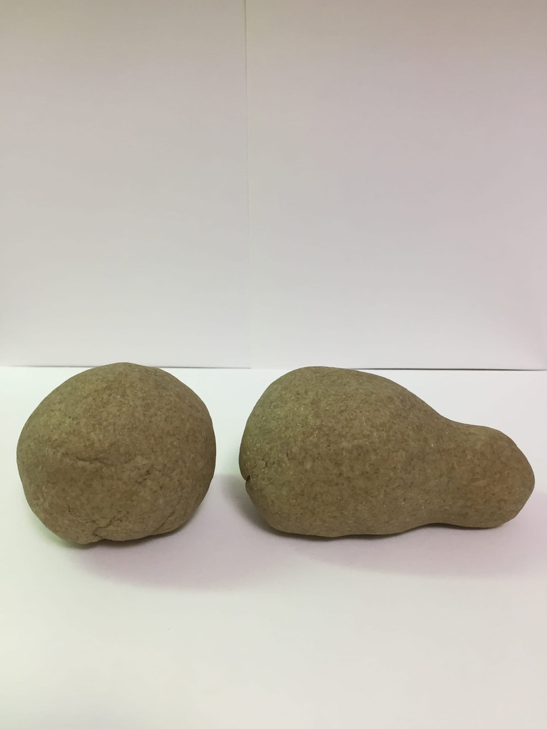

Slide 9
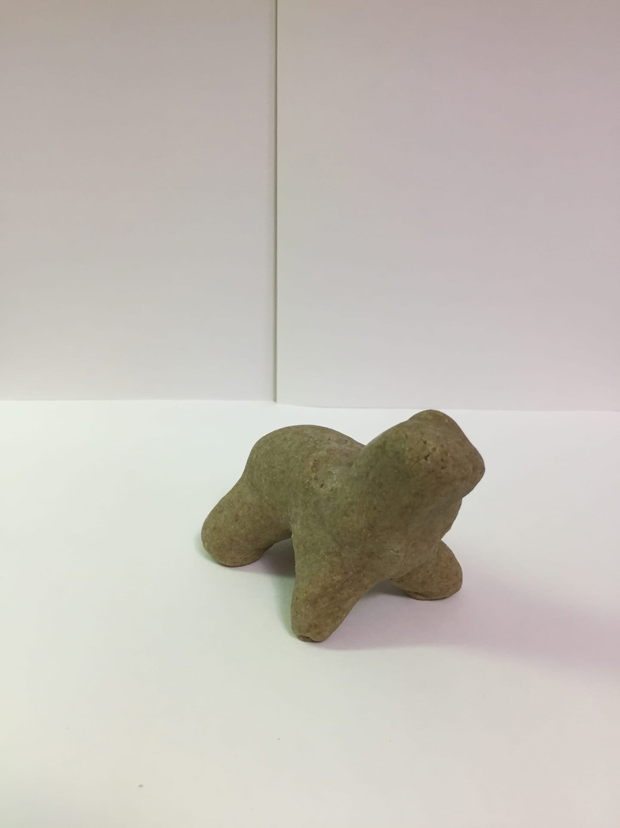

Slide 10
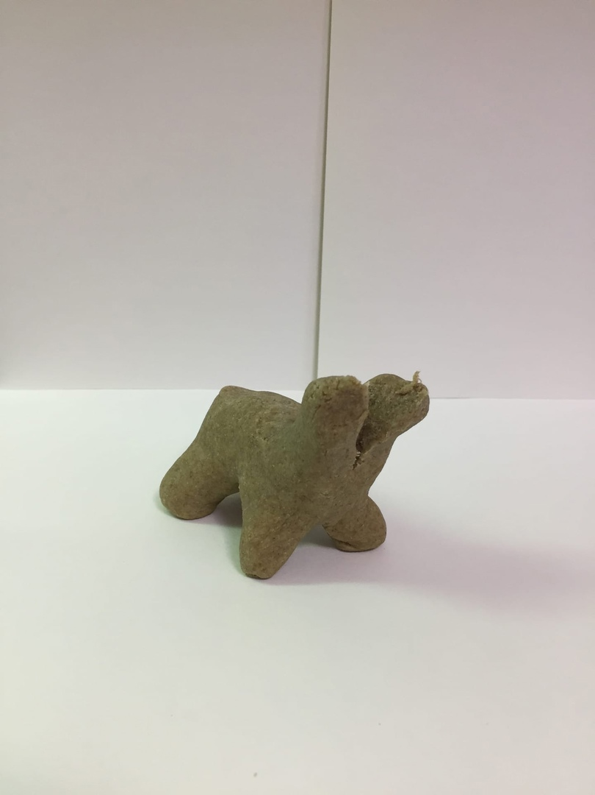
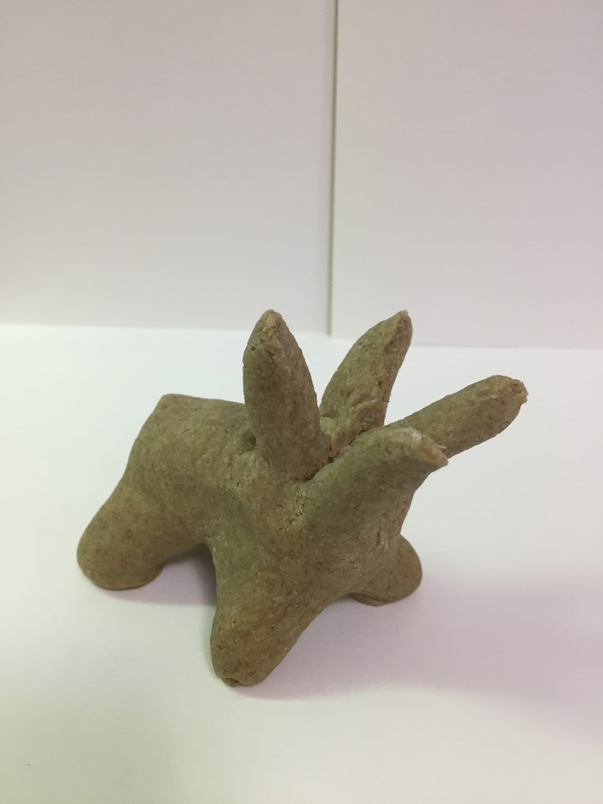

Slide 11
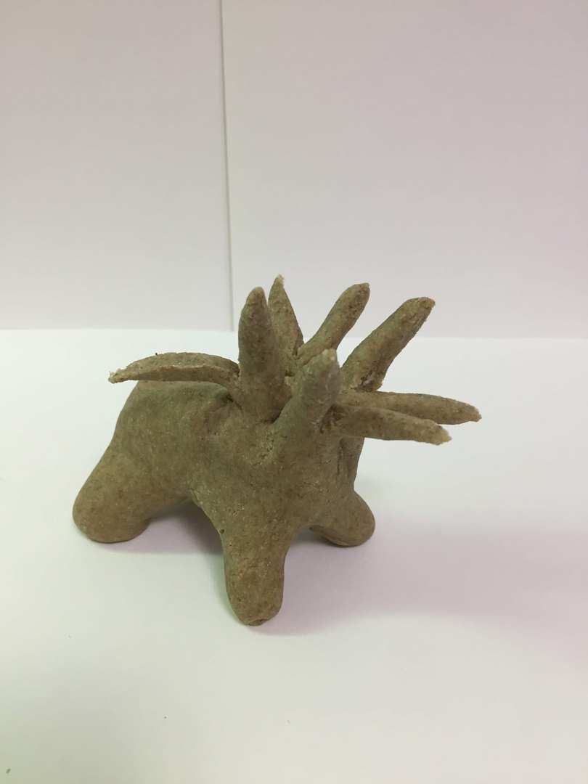

Slide 12
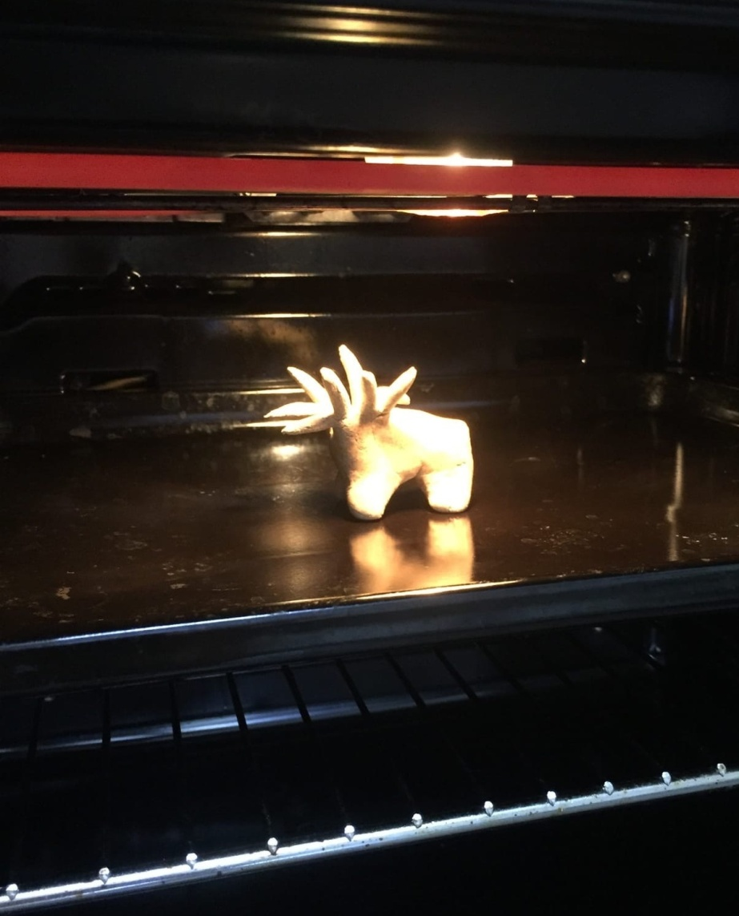
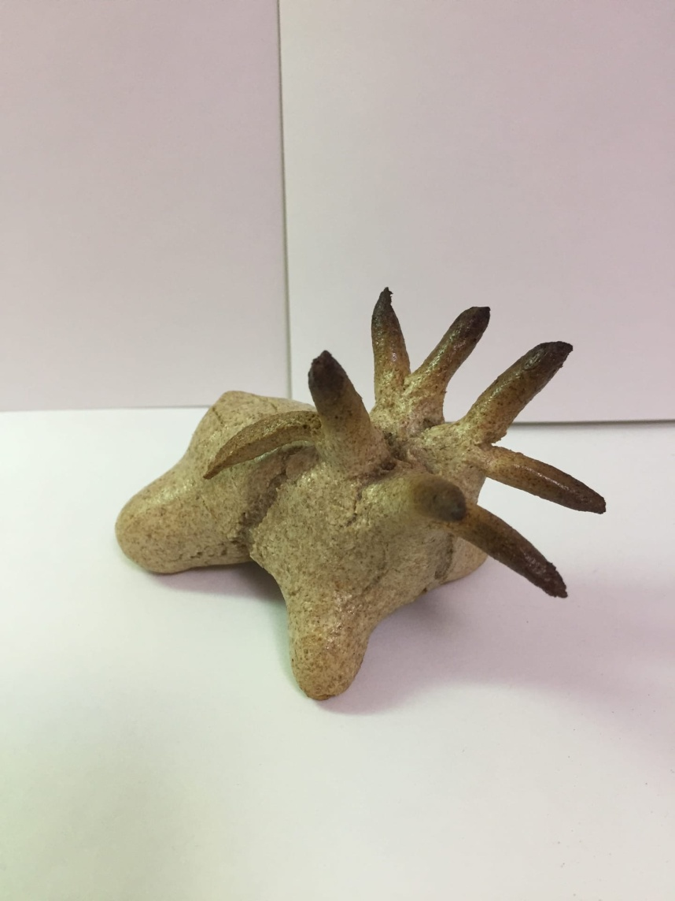

Slide 13
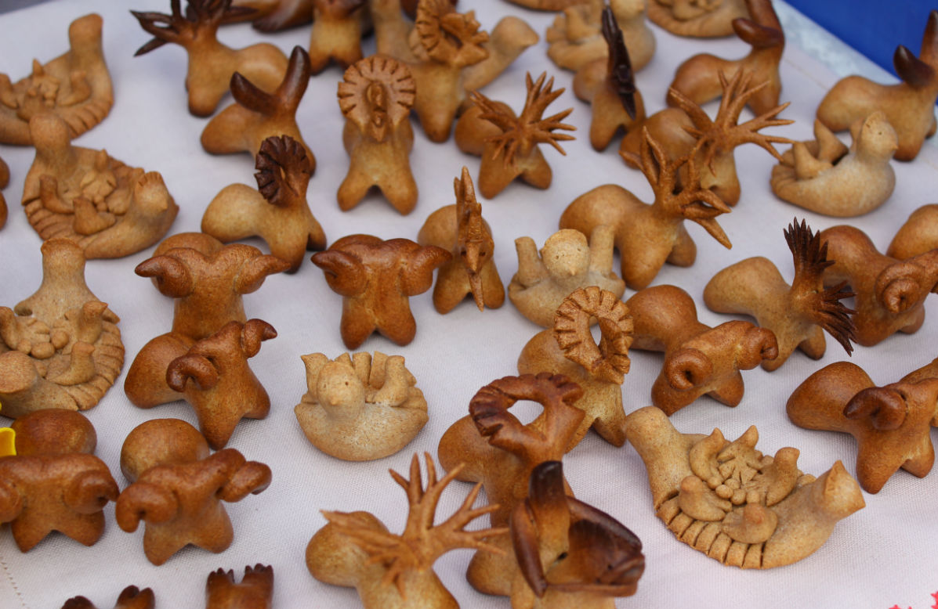

Slide 14
